Slide 1

Здоровье всего дороже.
В здоровом теле – здоровый дух.
Утро встречай зарядкой, вечер провожай прогулкой.

Slide 2
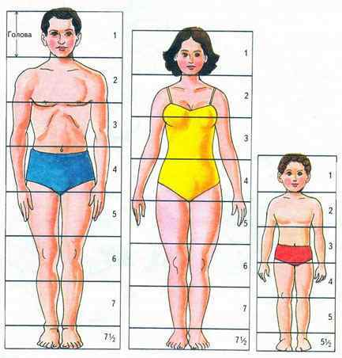
Человек всегда был и будет самым любопытным явлением для самого человека. Его организм – это целостная, очень сложная система. Это одновременно и храм, и склад, и аптека, и электрическая компания, и библиотека, и установка для очистки сточных вод.
Белинский

Slide 3
ПРЕСС-КОНФЕРЕНЦИЯ
«Организм человека и охрана его здоровья»

Slide 4

КАРТА ЗДОРОВЬЯ ученика 3Б класса
Специалисты | Советы специалистов
Дерматолог
Кардиолог
Хирург
Стоматолог
Невропатолог
Окулист
Фтизиатр
Диетолог
ЗДОРОВЫЙ ЧЕЛОВЕК – ЭТО …

Slide 5
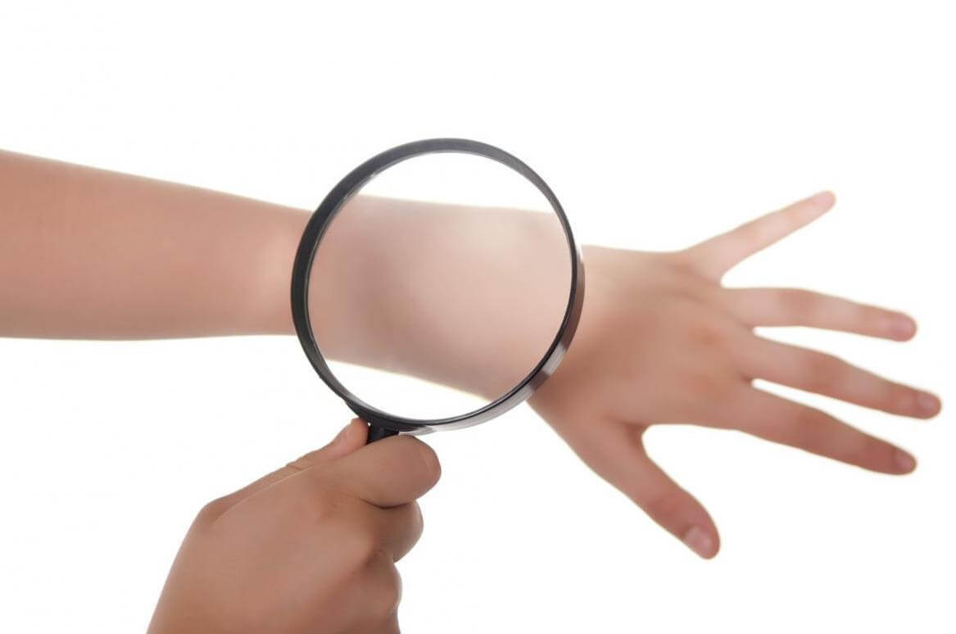
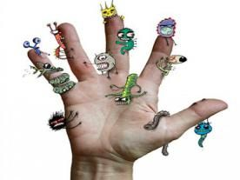

Slide 6
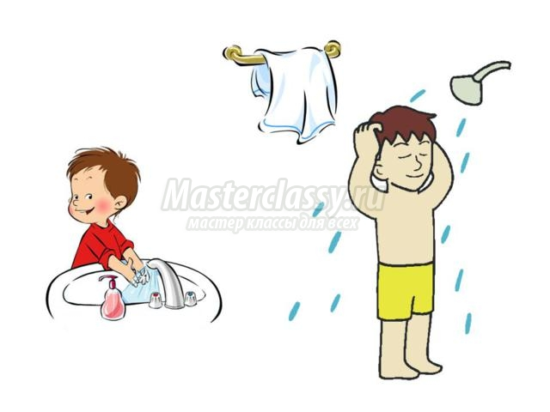
Совет врача-дерматолога
Соблюдайте личную гигиену

Slide 7
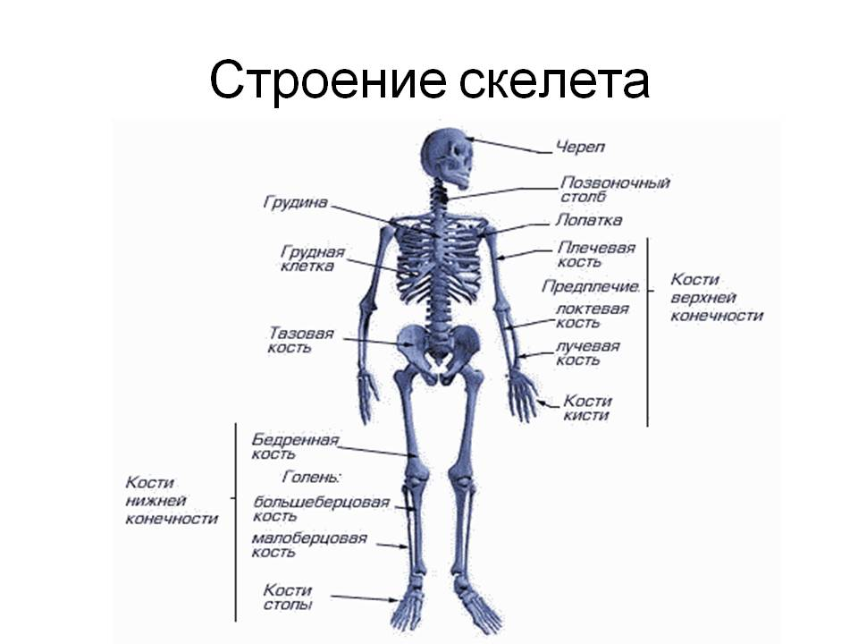

Slide 8
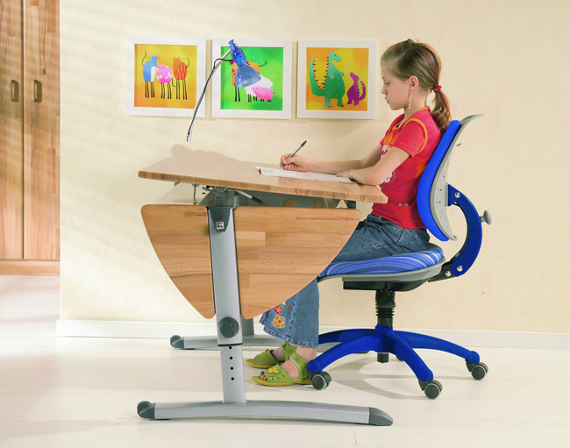
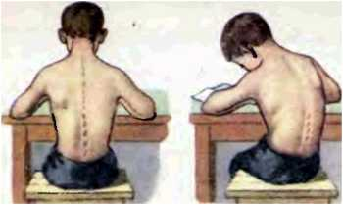

Slide 9
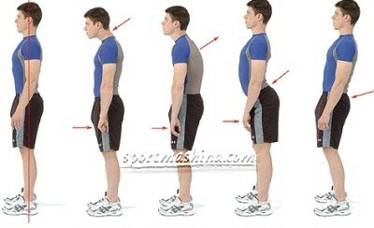
Совет врача-хирурга
Следите за своей осанкой

Slide 10
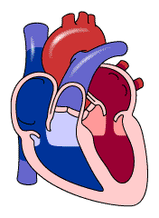
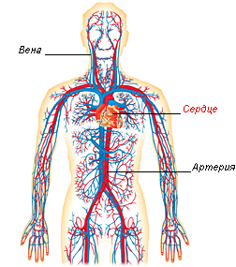
Сердце – главный орган кровеносной системы

Slide 11
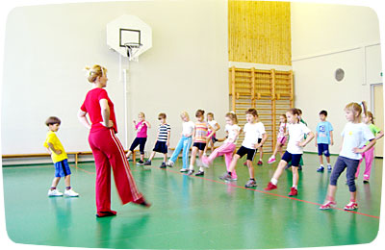
Совет кардиолога
Занимайтесь спортом и физкультурой

Slide 12
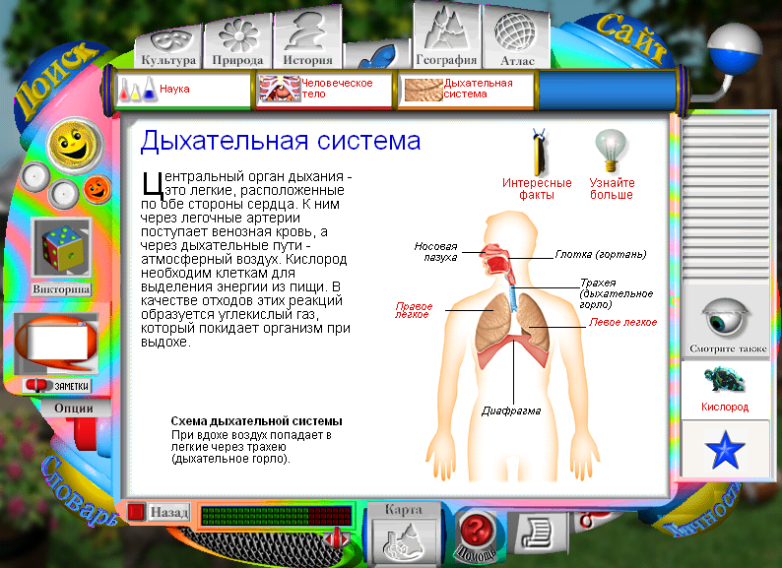
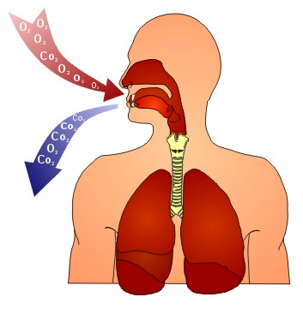

Slide 13

Совет фтизиатра
Берегите окружающую природу

Slide 14
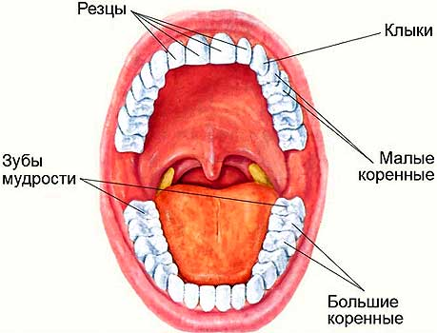
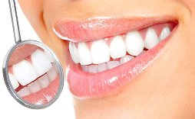

Slide 15

Совет стоматолога
Ухаживайте за ротовой полостью

Slide 16
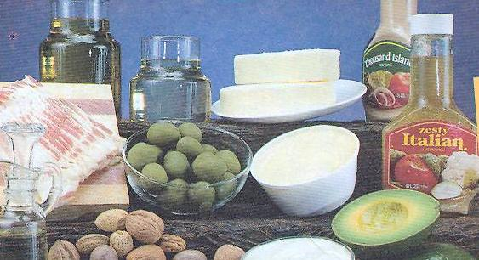
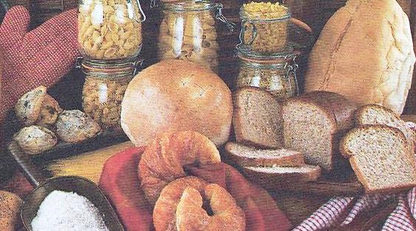
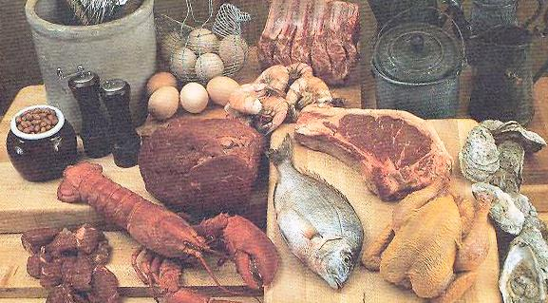
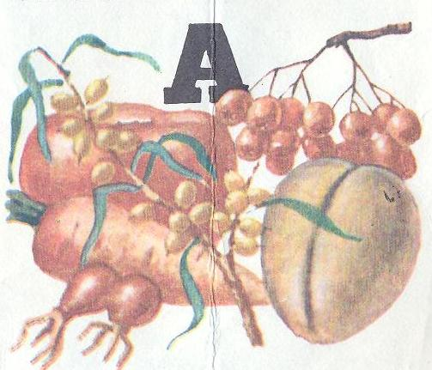




УГЛЕВОДЫ
ЖИРЫ
БЕЛКИ
ВИТАМИНЫ

Slide 17
Правила питания и культура поведения за столом
1.Перед едой мойте руки с мылом.
2.Овощи и фрукты обмывайте кипяченой или водопроводной водой.
3.Пить только кипяченую воду.
4.Пищу принимать в одно и тоже время.
5.Не читать во время еды, так как чтение мешает хорошо пережевывать пищу.
6.Соль брать не пальцами, а ложечкой или ножом.
7.Мясо, гарнир, салат ешьте вилкой.
8.Мясные и рыбные косточки складывайте на край тарелки или в отдельную тарелку.
9.Во время пережевывания пищи не чавкайте.

Slide 18
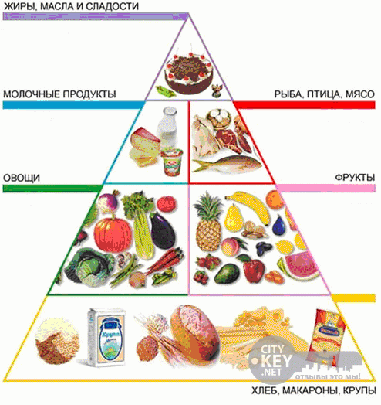
Совет диетолога
Ешьте пишу богатую белками, жирами, углеводами и витаминами

Slide 19
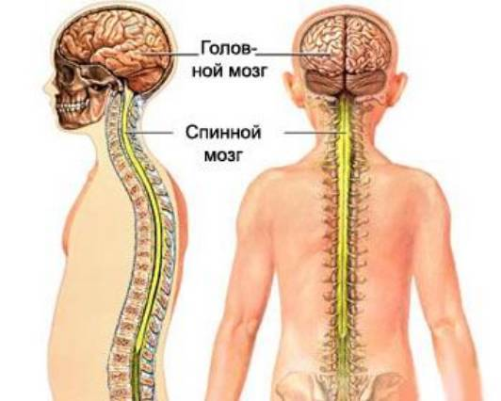
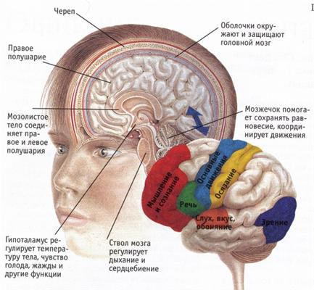

Slide 20

Совет невропатолога
Соблюдайте режим дня

Slide 21
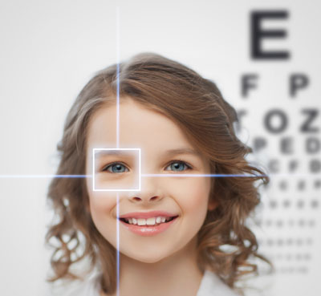


Slide 22
Береги зрение!
1.При чтении, письме, рисовании, шитье свет должен быть слева.
2.Сидеть нужно прямо, слегка наклонив голову так, чтобы расстояние от глаза до тетради, книги было 30-40 см. Полезно класть книгу на подставку.
3.Не читайте лежа, так как в этом положении вы не сможете держать книгу на нужном расстоянии от глаз.
4.При чтении делайте перерывы через каждые 20-30 минут, чтобы глаза отдыхали.
5.Не садитесь близко к экрану телевизора.
6.Не трите глаза грязными руками и грязным носовым платком. Пользуйтесь только своим носовым платком и полотенцем, подушкой. Чистота оберегает глаза от заразных заболеваний.
7.Берегите глаза от повреждений. Шалости с рогатками, острыми предметами могут привести к печальным для зрения последствиям

Slide 23
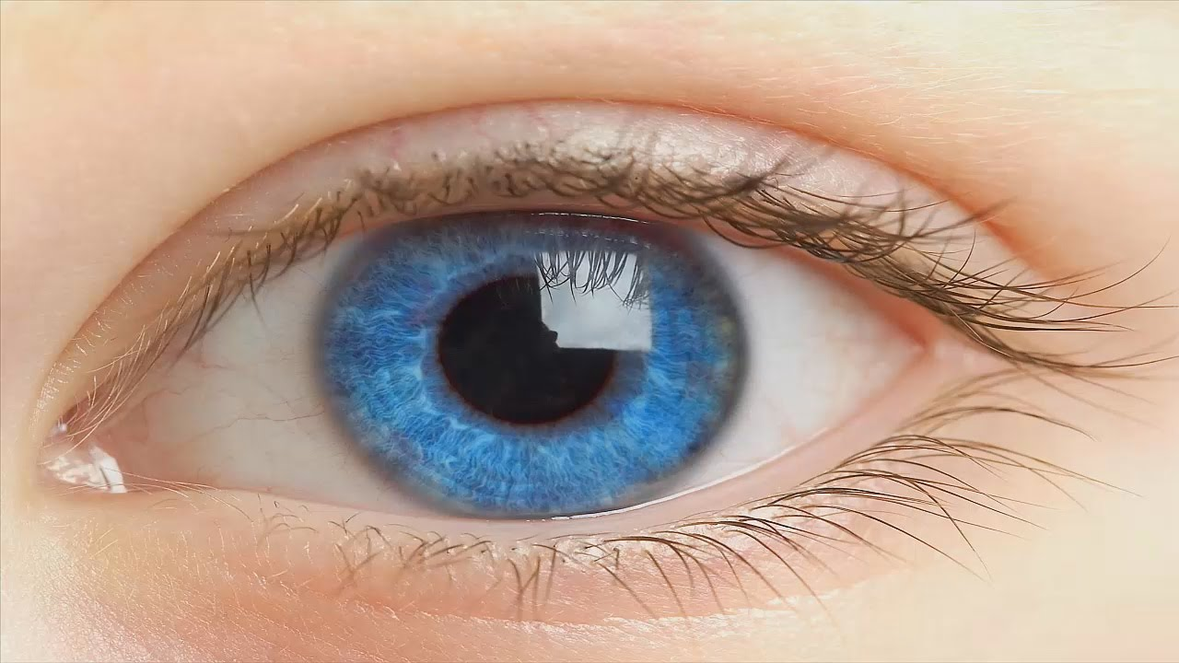
Совет офтальмолога
Берегите глаза от повреждений

Slide 24

ЗДОРОВЫЙ ЧЕЛОВЕК – ЭТО…..

Slide 25
Спасибо за работу!

